Slide 1
模型相似度&混沌关联维
庞人铭
2016-10-11

Slide 2
目录
模型相似度
混沌关联维

Slide 3
模型相似度分类
PCA模型关注的要素
1、方向：样本应集中分布在主元方向or主元线性子空间
对应统计量：SPE
对应相似度：狭义or广义
2、大小：样本在主元空间分布的范围有限
对应统计量：T2
对应相似度：暂无，考虑面积/体积交集比例、交叉熵、凸包互相包含的个数。
Notes:
是否有必要对比多种相似度的异同和优缺点？

Slide 4
数据长度与模型稳定性
总之，模型相似度的度量方式可以有很多，但最终都会给出一个相似度，重要的是用处？
关注现有异常炉况检测系统可以改进的地方：
如何确定建模使用的数据集长度
模型迭代更新条件
如何判断当前工况稳定性（漂移、波动）

Slide 5
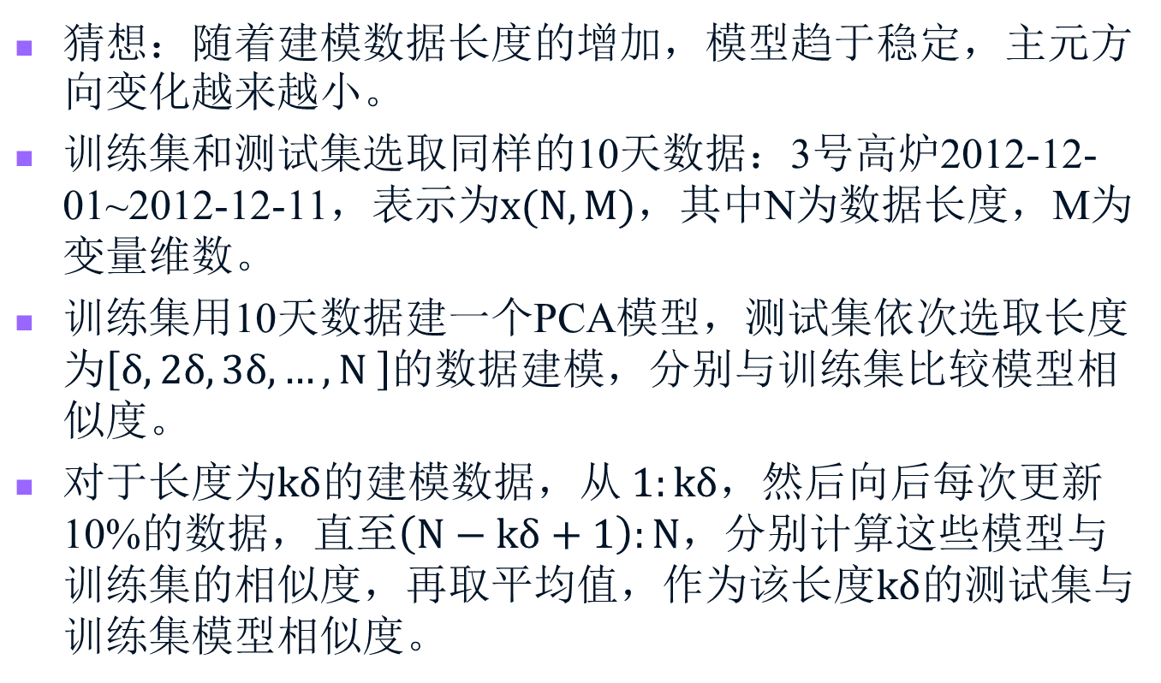
尝试1
猜想：随着建模数据长度的增加，模型趋于稳定，主元方向变化越来越小。
训练集和测试集选取同样的10天数据：3号高炉2012-12-01~2012-12-11，表示为$x(N,M)$，其中N为数据长度，M为变量维数。
训练集用10天数据建一个PCA模型，测试集依次选取长度为$\left[δ, 2δ, 3δ, …,N \right]$的数据建模，分别与训练集比较模型相似度。
对于长度为$kδ$的建模数据，从$1:kδ$，然后向后每次更新10%的数据，直至$\left(N−kδ+1\right):N$，分别计算这些模型与训练集的相似度，再取平均值，作为该长度$kδ$的测试集与训练集模型相似度。

Slide 6
尝试1
Notes:
随着数据长度的增加，模型趋于相似

Slide 7
尝试1：结论
随着测试集建模数据长度的增加，模型迅速趋于最终模型。
曲线十分光滑，可能存在某些规律，需要进一步研究该曲线。

Slide 8
尝试2
比较不同时间点相同时长的曲线

Slide 9
尝试3
比较相同时间点不同时长的曲线

Slide 10
尝试4
将训练集取前5天，测试集取相邻的后5天

Slide 11
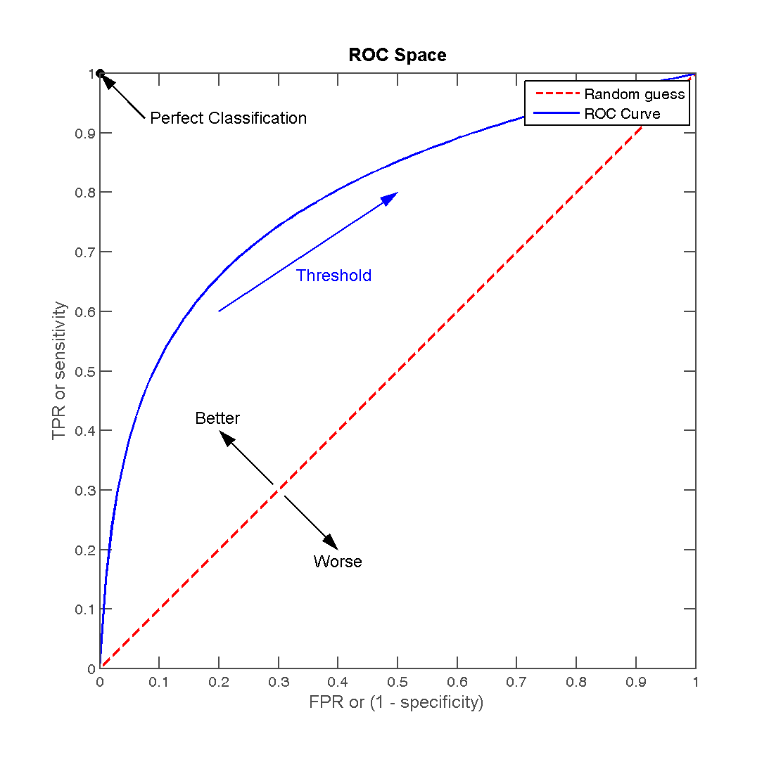
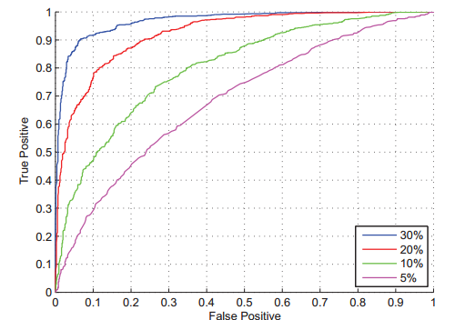
类比ROC曲线？

Slide 12
目标和方向
可否设阈值动态改变高炉数据集长度：
平稳的炉况用较短的数据集建模，可以更快更新迭代，遇到工况漂移时更加容易跟上，同时又保证数据集足够小的可行域；
不平稳的高炉用更长的数据集建模，有更大的可行域空间和更平缓的更新过程。
可否用于判断当前工况稳定性，以便不同工况下采用不同的迭代更新策略。
对比分析不同相似度的异同，以及提出一些新的相似度计算方法？

Slide 13
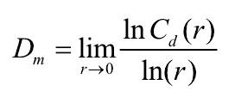
混沌关联维
嵌入维->数据矩阵
关联维->系统阶次
GP算法

Slide 14
关联维的计算

Slide 15
关联维的用处
直接用于故障诊断
决定用于预测的数据长度
混沌效应的检验已经有相关文献做了一些研究：
高炉铁水硅含量时间序列在其演化过程中具有正的最大Lyapunov 指数[13]、预测熵为大于0 的有限值[14]、关联维数存在且为分数[15],
Gao C H, Zhou Z M, Qian J X. Chaotic identification and prediction of silicon content in hot metal[J]. Journal of Iron and Steel Research International, 2005, 12(5): 3-5.
Gao C, Zhou Z, Chen J. Assessing the predictability for blast furnace system through nonlinear time series analysis[J]. Industrial & Engineering Chemistry Research, 2008, 47(9): 3037-3045.
Chuanhou G A O. LIU Xiangguan Department of Mathematics, Zhejiang University, Hangzhou 310027; CHAOTIC IDENTIFICATION OF BF IRONMAKING PROCESS I. The Calculation of Saturated Correlative Dimension [J]. Acta Metallrugica Sinica, 2004, 4.

Slide 16
目标和方向
关联维是否能够预测故障（已有相关文献，意义不大？）
用关联维确定PCA训练数据长度：关联维远小于多元统计分析方法所用数据长度
受到关联维启发的新方法？还在熟悉相关理论和探索。。

